Slide 1
ВЫСТАВКА НОВИНОК МЕТОДИЧЕСКИХ ПОСОБИЙ,РАБОЧИХ ПРОГРАММ В ПОМОЩЬ УЧИТЕЛЮ

Slide 2
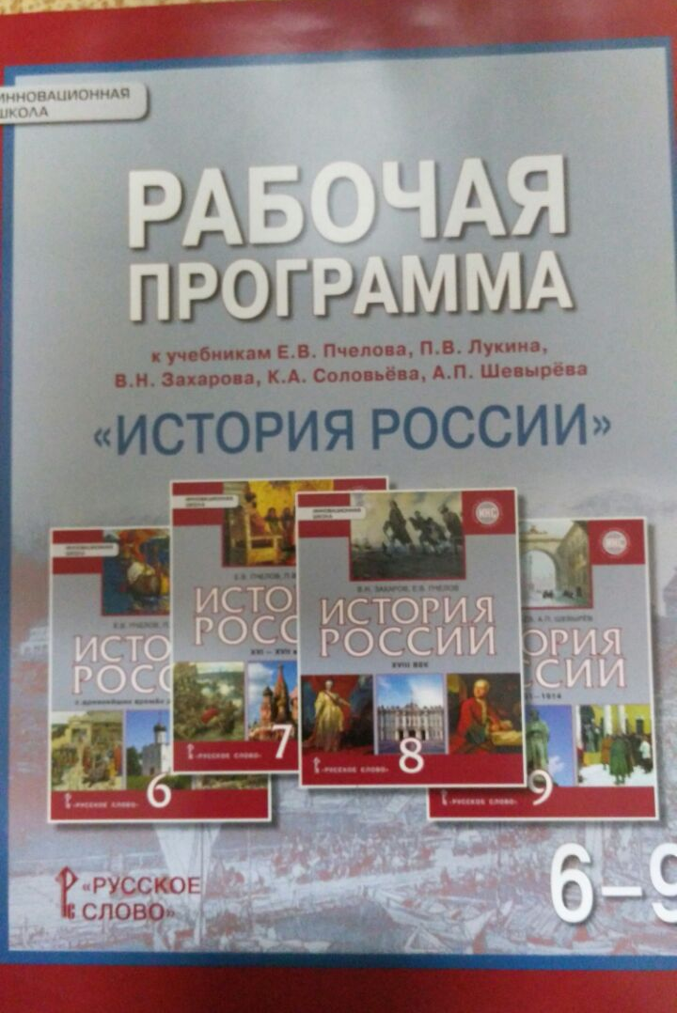
История России
Рабочая программа к учебникам Е.В. Пчёлова, П.В. Лукина, В.Н. Захарова, К.А. Соловьёва, А.В. Шевырёва «История России».6-9.классы- Русское Слово-авт.-сост. Л.А.Пашкина.-М.-2015(для проведения уроков в ОУ,лицеев)

Slide 3
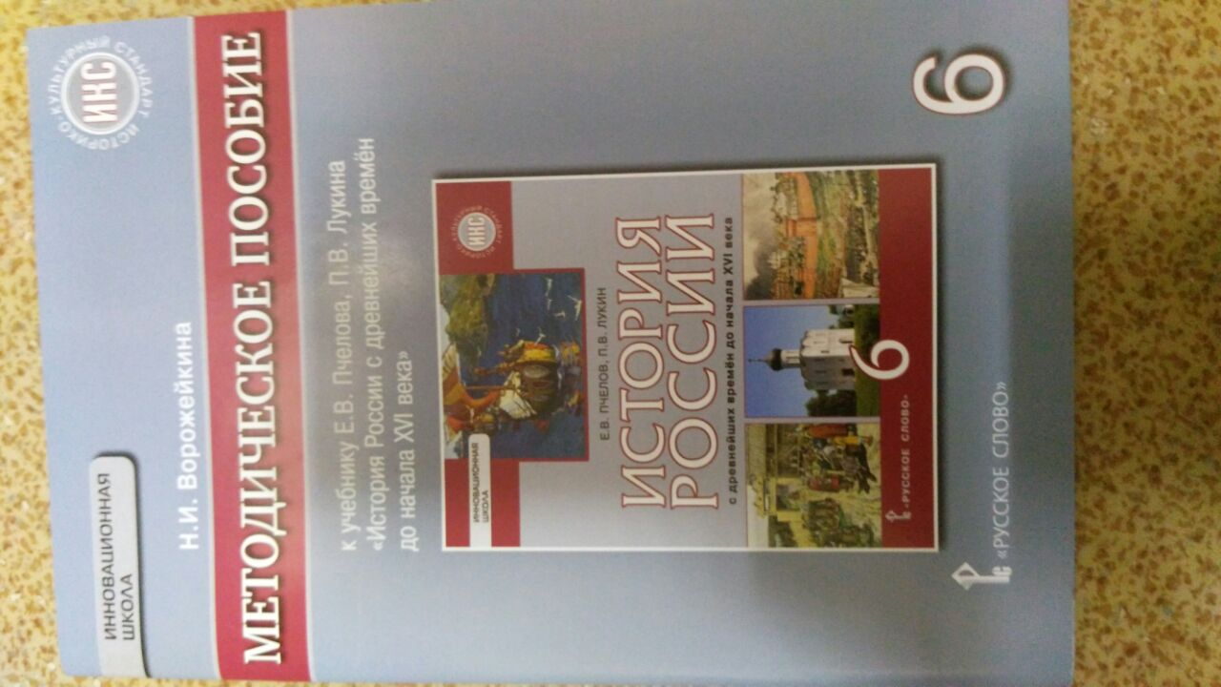
История России
Методическое пособие к учебнику Е.В Пчёлова, П.В. Лукина «История России с древнейших времён до начала XVI века».- Н.И. Ворожейкина.- Русское слово.- 6 класс.-2015(содержит характеристику курса,тематическое планирование и методику изучения)

Slide 4
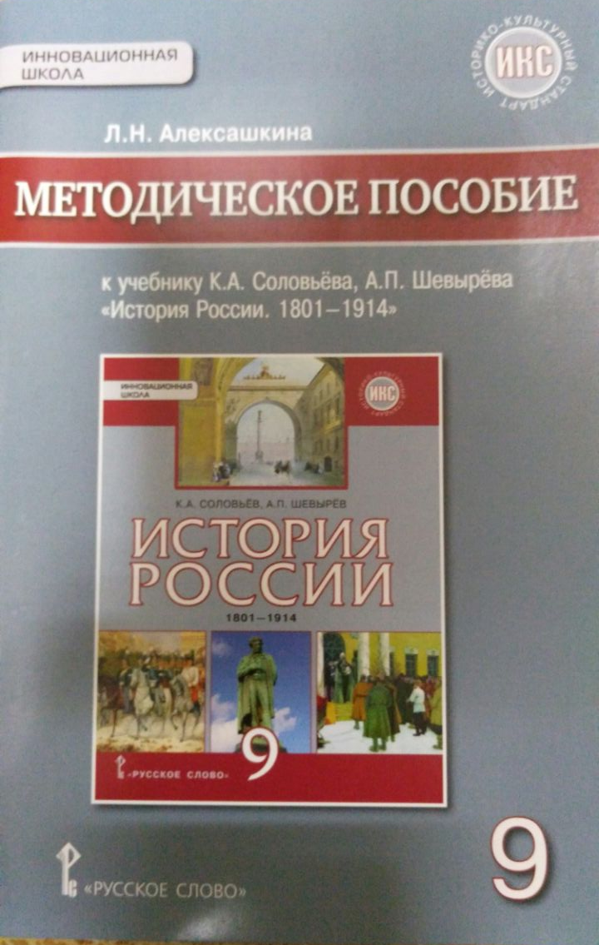
История Россия
Методическое пособие к учебнику К.А. Соловьёва, А.П. Шевырёва «История России. 1801-1914».-Л.Н.Алексашкина.- Русское слово.- 9 класс.-2016 (содержит характеристику, исторических, дидактических основ курса задачи, рекомендации по планированию на основе современного целепологания и деятельностного подхода в обучении)

Slide 5
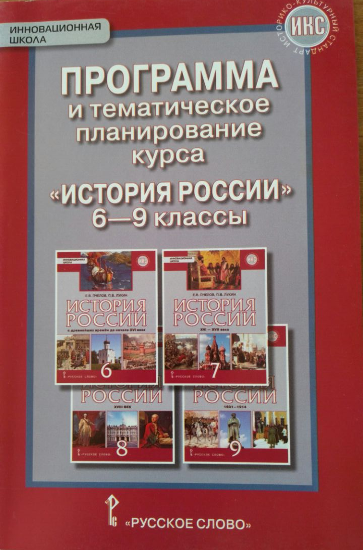
История России
Программа и тематическое планирование курса «История России» 6-9 классы.Л.А.Алексашкина,Н.И.Ворожейкина,П.В.Лукин.- Русское слово.-2016(примерное тематическое планирование)

Slide 6
История России
Текущий и итоговый контроль по курсу «История России с древнейших времён до начала XVI века».- Е.А. Гевуркова.- 6 класс.- Русское слово(задания в формате ОГЭ, синхронные итоговые задания)

Slide 7
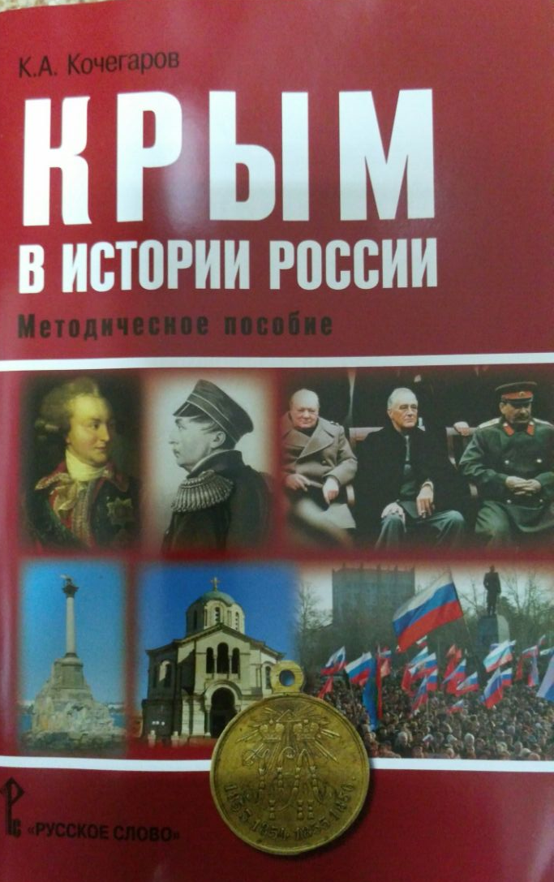
История России
Крым в истории России. Методическое пособие.- К.А. Кочегаров.- Русское слово.-2014-48 с.(для использования на уроках и во внеклассной работе)

Slide 8
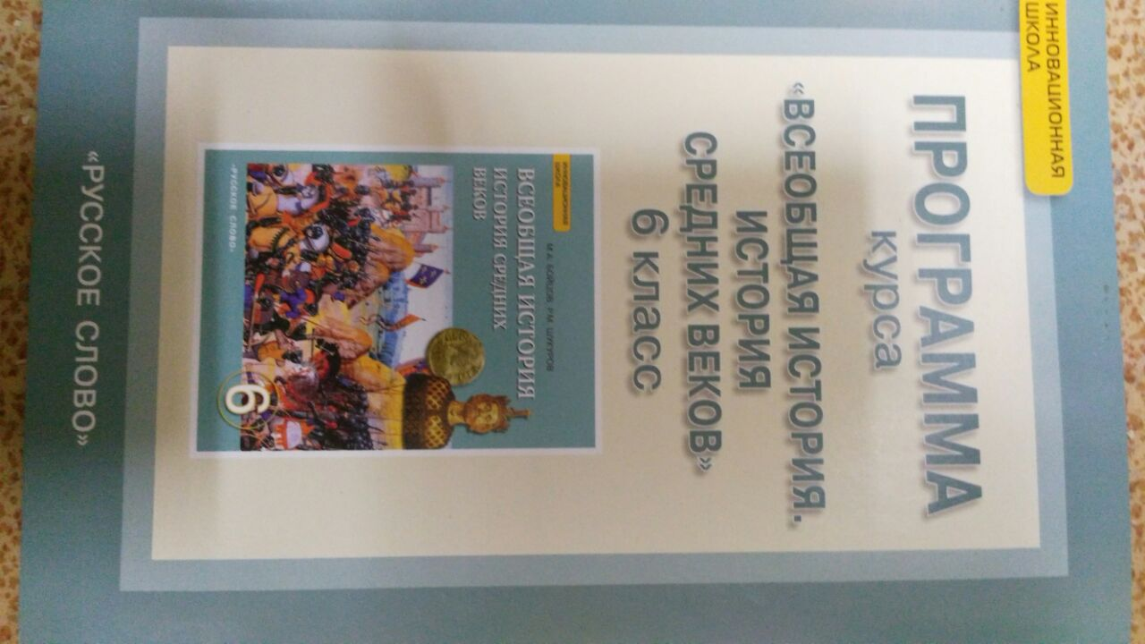
Всеобщая История
Программа курса «Всеобщая история средних веков» 6 класс.- Русское слово

Slide 9
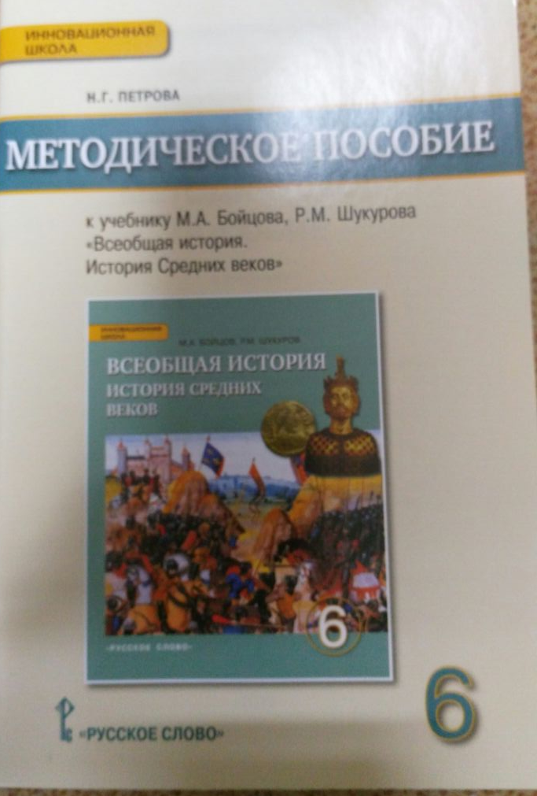
Всеобщая история
Методическое пособие к учебнику М.А. Бойцова, Р.М. Шукурова «Всеобщая история История средних веков».- 6 класс.- Русское слово

Slide 10
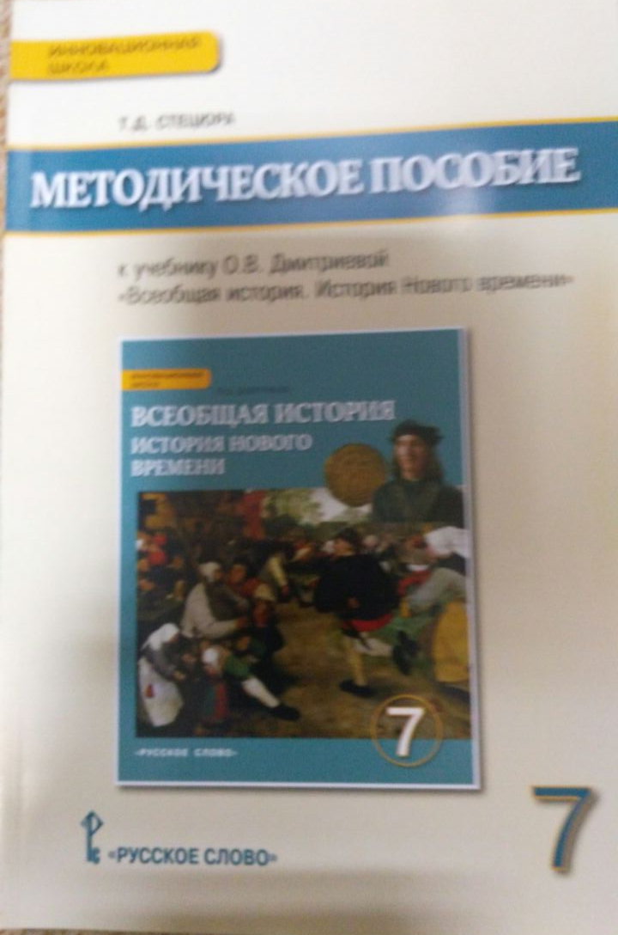
Всеобщая история
• Методическое пособие к учебнику О.В. Дмитриевой «Всеобщая история. История Нового времени».- 7 класс.- Русское слово

Slide 11
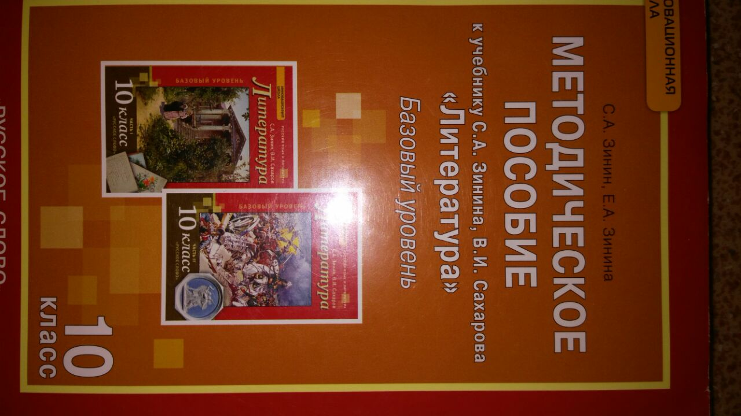
Литература
Методическое пособие к учебнику С.А. Зинина, В.И. Сахарова «Литература» Базовый уровень.- С.А Зинин, Е.А. Зинина.- 10 класс.- Русское слово.-2016(характеристика основных разделов и рубрик,примерное тематическое планирование на 102 часа)соответствует ФГОС

Slide 12
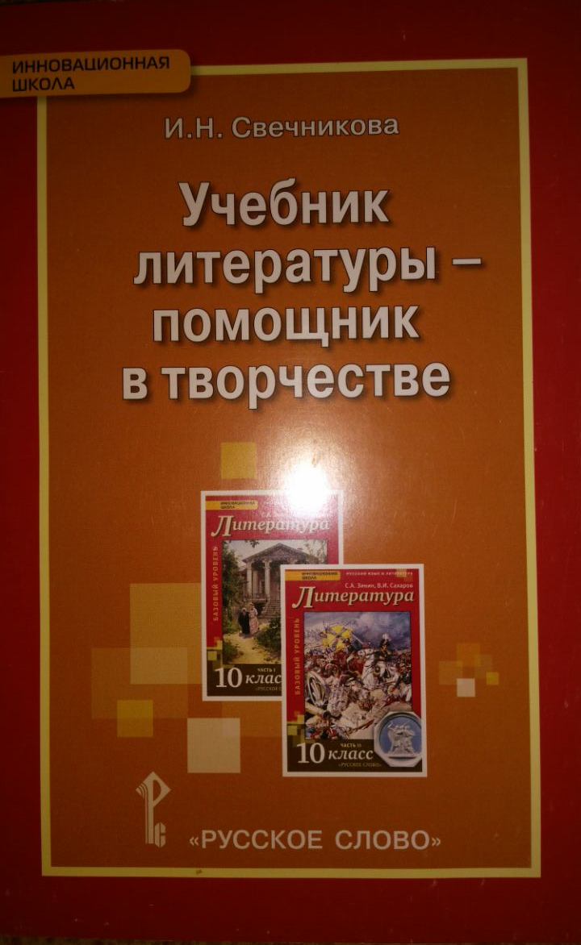
Литература
Учебник литературы - помощник в творчестве.- И.Н. Свечникова.- Русское слово.-2015(технология мастерских, развитие творческих способностей учащихся,повышение мотивации к обучению,познанию.Пособие предназначено для учителей ОУ,гимназий)

